Slide 1
第二章 内存寻址
分页机制
Linux中的汇编语言
Linux系统地址映射示例

Slide 2

常用寄存器简介
  通用寄存器
    8个通用寄存器是8086寄存器的超集，它们分别为：EAX ，EBX ，ECX ，EDX ，EBP ，EBP， ESI及 EDI
  段寄存器
    8086中有4个16位的段寄存器：CS、DS、SS、ES，分别用于存放可执行代码的代码段、数据段、堆栈段和其他段的基地址。
    这些段寄存器中存放的不再是某个段的基地址，而是某个段的选择符（Selector）
    段基地址存放在段描述符表（Descriptor ）中，表的索引就是选择符

Slide 3
常用寄存器简介
  指令指针寄存器
    指令指针寄存器EIP中存放下一条将要执行指令的偏移量（offset ），这个偏移量是相对于目前正在运行的代码段寄存器CS而言的。偏移量加上当前代码段的基地址，就形成了下一条指令的地址。
    EIP中的低16位可以被单独访问，给它起名叫指令指针IP寄存器，用于16位寻址。
  标志寄存器
    标志寄存器EFLAGS存放有关处理器的控制标志，很多标志与16位FLAGS中的标志含义一样。

Slide 4
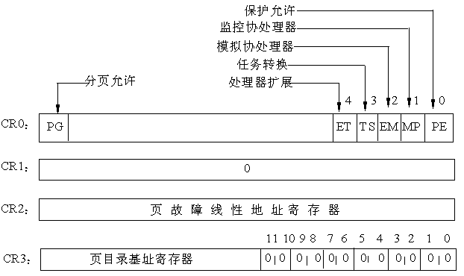
用于分页机制的控制寄存器
Notes:
CR1是未定义的控制寄存器，供将来的处理器使用。
CR2是缺页线性地址寄存器，保存最后一次出现缺页的全32位线性地址（将在内存管理一章介绍） CR3是页目录基址寄存器，保存页目录的物理地址，页目录总是放在以4K字节为单位的存储器边界上，因此，其地址的低12位总为0，不起作用，即使写上内容，也不会被理会。这几个寄存器是与分页机制密切相关的，因此，在后面分页机制和第四章虚拟内存管理中会涉及到 。

Slide 5
地址之间的转换－保护模式下的寻址
CPU把虚地址送给MMU
CPU
内存
磁盘
控制器
MMU
总线
MMU把物理地址送给存储器

Slide 6
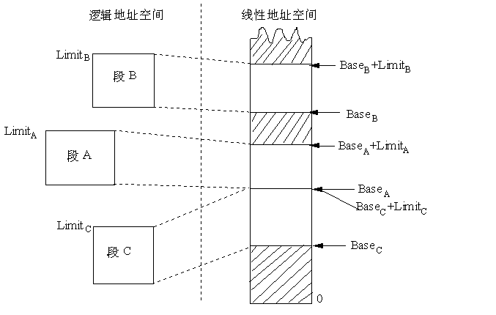
虚拟－线性地址的转换
虚拟地址空间

Slide 7
保护模式下的其他描述符表简介
  全局描述符表GDT（Gloabal Descriptor Table）
  中断描述符表IDT（Interrupt Descriptor Table）
  局部描述符表LDT（Local Descriptor Table）
  为了加快对这些表的访问，Intel设计了专门的寄存器，以存放这些表的基地址及表的长度界限 。这些寄存器只供操作系统使用。
  有关这些表的详细内容请参看有关保护模式的参考书。

Slide 8

保护模式下段寄存器中存放什么
  存放索引或叫段号，因此，这里的段寄存器也叫选择符，即从描述符表中选择某个段。
  选择符（段寄存器）的结构：
  RPL表示请求者的特权级（Requestor Privilege Level）
Notes:
可以看出，选择符有三个域。其中，第15～13位是索引域，第2位TI（Table Indicator）为选择域，决定从全局描述符表（TI=0）还是从局部描述符表（TI=1）中选择相应的段描述符。这里我们重点关注的是RPL域，RPL表示请求者的特权级（Requestor Privilege Level）。

Slide 9
保护模式下的特权级
  保护模式提供了四个特权级，用0~3四个数字表示
  很多操作系统（包括Linux,Windwos）只使用了其中的最低和最高两个，即0表示最高特权级，对应内核态；3表示最低特权级，对应用户态。
  保护模式规定，高特权级可以访问低特权级，而低特权级不能随便访问高特权级。

Slide 10
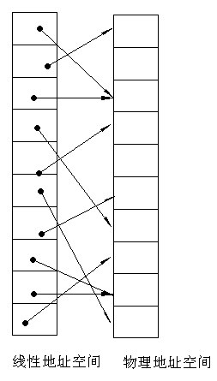
分页机制－页
  将线性地址空间划分成若干大小相等的片，称为页（Page）
  物理地址空间分成与页大小相等的若干存储块，称为（物理）块或页面（Page Frame）
  页的大小应该为多少？由谁确定？

Slide 11
分页机制－页表
  页表是把线性地址映射到物理地址的一种数据结构。
  页表中应当包含如下内容：
    物理页面基地址：线性地址空间中的一个页装入内存后所对应的物理页面的起始地址。
    页的属性：表示页的特性。例如该页是否在内存，是否可被读出或写入等。
  页面的大小为4KB ，物理页面基地址需要多少位就可以？

Slide 12
分页机制－页表项结构
31 11 0
物理页面基地址 属性
  物理页面基地址： 指的是页所对应的物理页面在内存的起始物理地址。相当于物理块号(为什么?)
  其最低12位全部为0，因此用高20位来描述32位的地址。
  属性见书
Notes:
属性包括：
（1） 第0位是P（Present），如果P=1，表示页装入到内存中，如果P=0，表示不在内存中。
（2） 第1位是R/W（Read/Write），第2位是U/S（User/Supervisor）位，这两位为页表或页提供硬件保护。
（3） 第3位是PWT（Page Write-Through）位，表示是否采用写透方式，写透方式就是既写内存（RAM）也写高速缓存,该位为1表示采用写透方式
（4） 第4位是PCD（Page Cache Disable）位，表示是否启用高速缓存,该位为1表示启用高速缓存。
（5） 第5位是访问位，当对相应的物理页面进行访问时，该位置1。
（6） 第7位是Page Size标志，只适用于页目录项。如果置为1，页目录项指的是4MB的页
（7） 第9~11位由操作系统专用，Linux也没有做特殊之用。

Slide 13
分页机制－两级页表
  为什么要采用两级页表？
……
……
……
……
页目录
……
页表
物理页面
Notes:
所谓两级页表就是对页表再进行分页。第一级称为页目录，其中存放的是关于页表的信息。4MB的页表再次分页（4MB／4K）可以分为1K个页，同样对每个页的描述需要4个字节，于是可以算出页目录最多占用4KB个字节，正好是一个页，其示意图如2.9所示。
页目录共有1K个表项， 于是，线性地址的最高10位(即22位~ 31位)用来产生第一级的索引。两级表结构的第二级称为页表，每个页表也刚好存放在一个4K字节的页中，包含1K个字节的表项。第二级页表由线性地址的中间10位(即21位~ 12位)进行索引，最低12位表示页内偏量。

Slide 14
分页机制－线性地址结构
31 22 12 0
页目录 页 页内偏移量
  这个结构的伪代码描述如下
  typedef struct {
  unsigned int dir:10; /*用作页目录中的下标，对应的
  目录项指向一个页表*/
  unsigned int page:10 /*用作页表的下标，对应的页表
  项指向一个物理页面*/
  unsigned int offset:12 /*在4K字物理页面内的偏移量*/
  } LinearAddr

Slide 15
分页机制－硬件保护机制
  对于页表，页的保护是由属性部分的U/S标志和R/W标志来控制的。当U/S标志为0时，只有处于内核态的操作系统才能对此页或页表进行寻址。当这个标志为1时，则不管在内核态还是用户态，总能对此页进行寻址。
  此外，与段的三种存取权限（读、写、执行）不同，页的存取权限只有两种（读、写）。如果页目录项或页表项的读写标志为0，说明相应的页表或页是只读的，否则是可读写的。

Slide 16
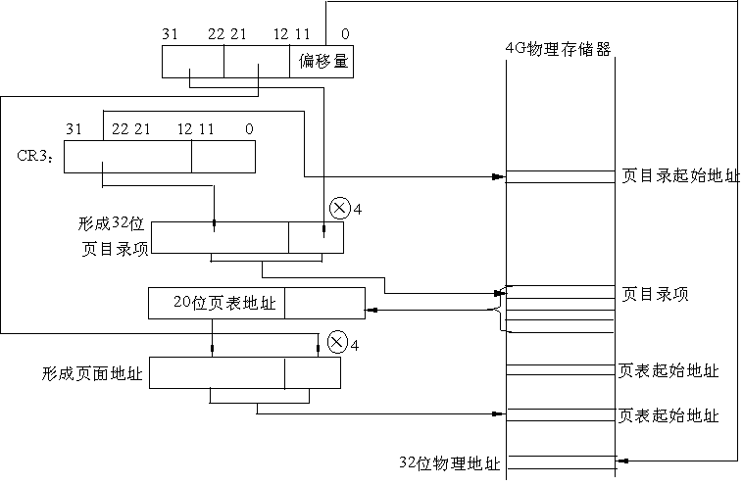
分页机制－线性地址到物理地址的转换
Notes:
第一步，用32位线性地址的最高10位第31~22位作为页目录项的索引，将它乘以4，与CR3中的页目录的起始地址相加，获得相应目录项在内存的地址。
第二步，从这个地址开始读取32位页目录项，取出其高20位，再给低12位补0，形成的32位就是页表在内存的起始地址。
第三步，用32位线性地址中的第21~12位作为页表中页表项的索引，将它乘以4，与页表的起始地址相加，获得相应页表项在内存的地址。
第四步，从这个地址开始读取32位页表项，取出其高20位，再将线性地址的第11~0位放在低12位，形成最终32位页面物理地址。

Slide 17
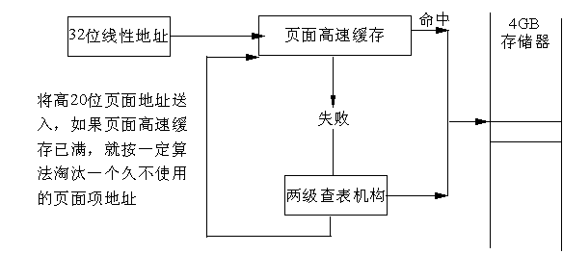
分页机制－页面高速缓存
Notes:
由于在分页情况下，页表是放在内存中的，这使CPU在每次存取一个数据时,都要至少两次访问内存,从而大大降低了访问速度。所以，为了提高速度，在IA32中设置一个最近存取页的高速缓存硬件机制，它自动保持32项处理器最近使用的页表项，因此，可以覆盖128K字节的内存地址。当访问线性地址空间的某个地址时，先检查对应的页表项是否在高速缓存中，如果在，就不必经过两级访问了，如果不在，再进行两级访问。平均来说，页面高速缓存大约有90%的命中率，也就是说每次访问存储器时，只有10%的情况必须访问两级分页机构。这就大大加快了速度，页面高速缓存的作用如图2.14所示。有些书上也把页面高速缓存叫做“联想存储器”或“转换旁视缓冲器（TLB）”。

Slide 18
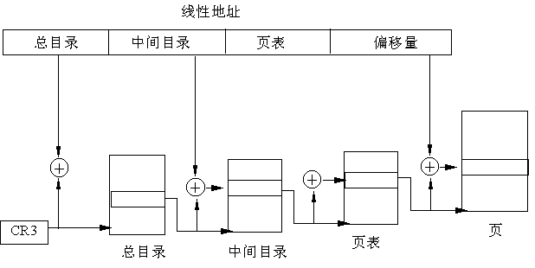
分页机制－Linux中的分页
Notes:
尽管Linux采用的是三级分页模式，但我们的讨论还是以IA32的两级分页模式为主，因此，Linux忽略中间目录层

Slide 19
Linux系统地址映射示例
  Linux采用分页存储管理。虚拟地址空间划分成固定大小的“页”，由MMU在运行时将虚拟地址映射（变换）成某个物理页面中的地址
  IA32的MMU对程序中的虚拟地址先进行段式映射（虚拟地址转换为线性地址），然后才能进行页式映射（线性地址转换为物理地址）
  Linux巧妙地使段式映射实际上不起什么作用

Slide 20

Linux系统地址映射示例
    假定我们有一个简单的C程序Hello.c
    # include <stdio.h>
    greeting ( )
    {
    printf(“Hello,world!\n”);
    }
    main()
    {
    greeting();
    }

Slide 21
Linux系统地址映射示例
    用Linux的实用程序objdump对其可执行代码进行反汇编：
    % objdump –d hello
    08048568 <greeting>:
    8048568: pushl %ebp
    8048569: movl %esp, %ebp
    804856b: pushl $0x809404
    8048570: call 8048474 <_init+0x84>
    8048575: addl $0x4, %esp
    8048578: leave
    8048579: ret
    804857a: movl %esi, %esi
    0804857c <main>:
    804857c: pushl %ebp
    804857d: movl %esp, %ebp
    804857f: call 8048568 <greeting>
    8048584: leave
    8048585: ret
    8048586: nop
    8048587: nop

